Slide 1
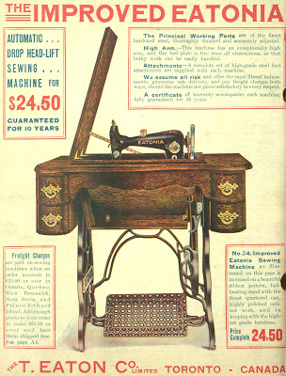
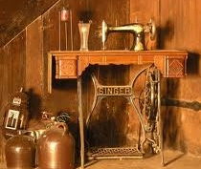
МБОУ «Лазурненская школа - интернат»
вейные машины и их история
Выполнила
Галеева У.Н.
2012г.

Slide 2
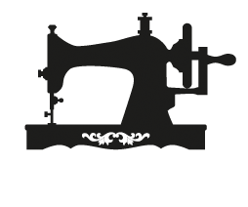
Швейная машина — техническое устройство для соединения и отделки материалов методом шитья. Швейные машины применяются в швейной, трикотажной, обувной и других отраслях лёгкой промышленности, а также в быту.

Slide 3
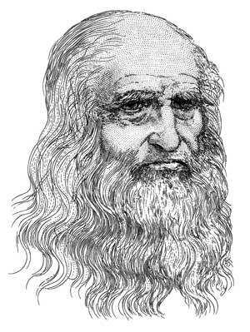
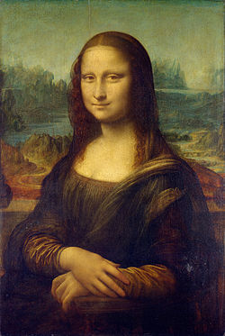
Первый проект швейной машины
в XV веке предложил
великий итальянский художник, ученый Леонардо да Винчи

Slide 4
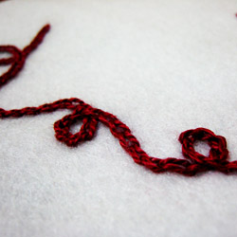
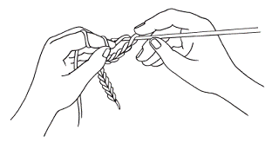
В 1775 году немецкий изобретатель Карл Вейзенталь создал швейную машину, которая копировала принцип ручного образования стежка.
В этой машине использовалась игла с ушком по середине. Однониточная швейная машинка делала 200 стежков в минуту.

Slide 5
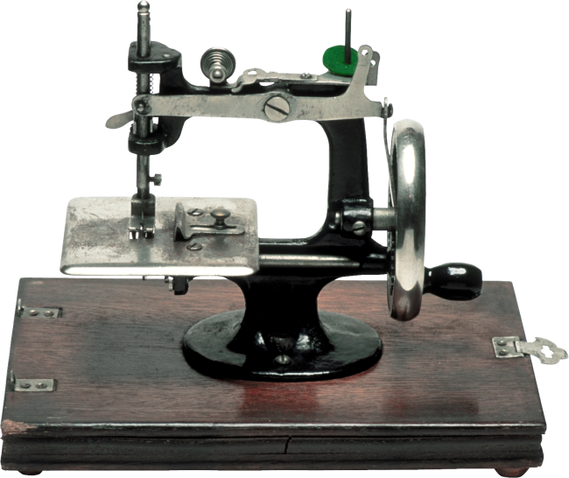
Француз Б. Тимонье, в 1830 году создал машину, дававшую цепной шов. Она была выпущена в количестве 80 экземпляров и служила главным образом для надобностей армии. На этих машинах в специальных мастерских Парижа шилось солдатское обмундирование.

Slide 6
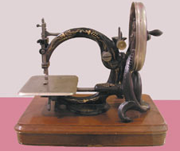
Швейная машина цепного стежка фирмы
"Вилькокс и Гиббс" . В данной машине кроме конструктивных узлов запатентован дизайн, выполненный в технике художественного литья.

Slide 7
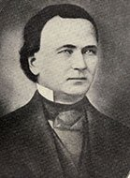
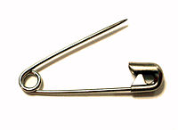
Челночное устройство швейной машины было изобретено Уолтером Хантом в 1834 году. Он же изобрел английскую булавку.

Slide 8
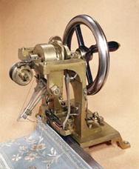
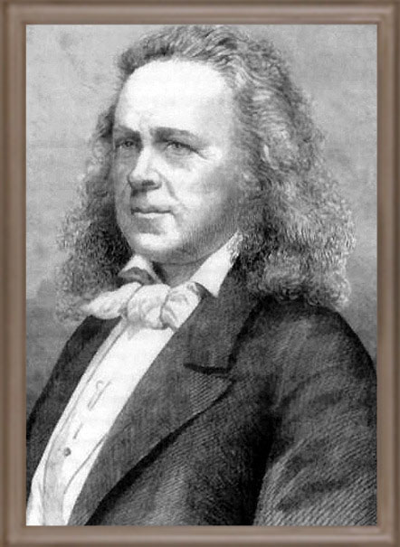
В 1845 году в США Элиасом Хоу был разработан челночный стежок, с помощью которого
швейная машина работала со скоростью 300 стежков в минуту, но она была неудобна в использовании.

Slide 9
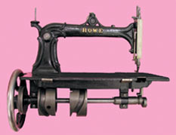
Фабрично-ремесленная швейная машина
челночного стежка "Гоу",
для стачивания тяжелых тканей.
Основное ее применение - шитье парусов для флота.

Slide 10
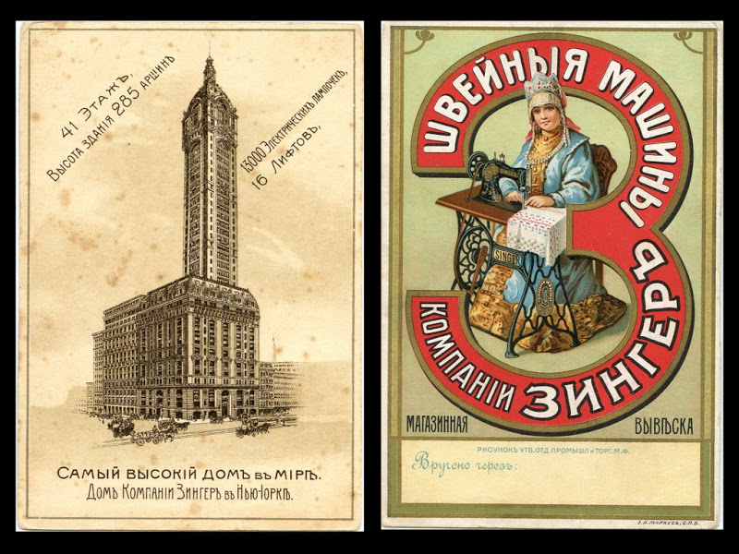
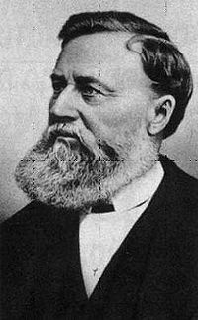
Удачливый предприниматель Исаак Меррит Зингер усовершенствовал машину Хоу и сумел развернуть ее производство.

Slide 11
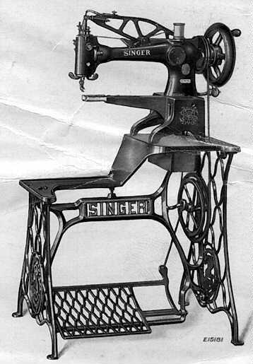
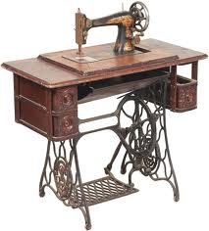
Зингер предложил столик-доску для ткани и ножку-держатель иглы, что позволило делать непрерывный шов и снабдил машинку ножной педалью для привода. Эти три нововведения стали базовой схемой швейной машинки на долгие годы.

Slide 12
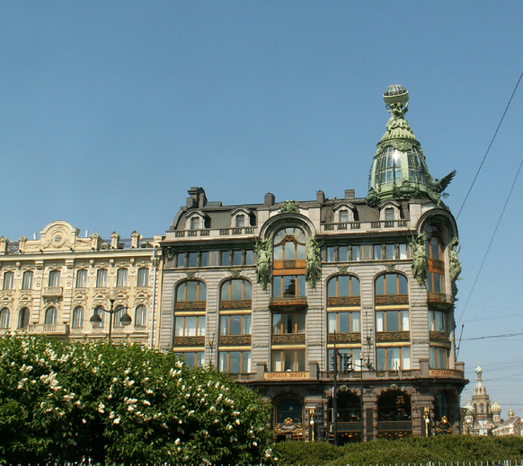
В России первый завод по выпуску
швейных машин был основан в 1900 году фирмой
«Зингер» в городе Подольске

Slide 13
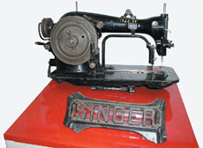
Швейная машина фирмы "Зингер", предназначенная для изготовления закрепок и укрепления петель, пришивания бантиков к обуви и платью.

Slide 14
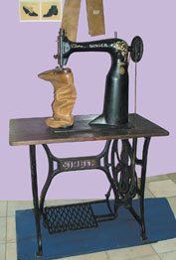
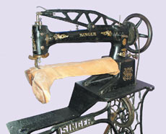
Фабрично-ремесленная сапожная швейная машина челночного стежка для пришивания подошвы к голенищу подольского завода компании "Зингер». На этой машине мастер-ремесленник тачал и ремонтировал обувь.

Slide 15
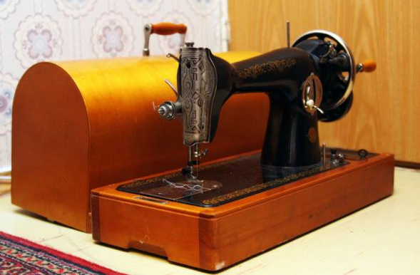
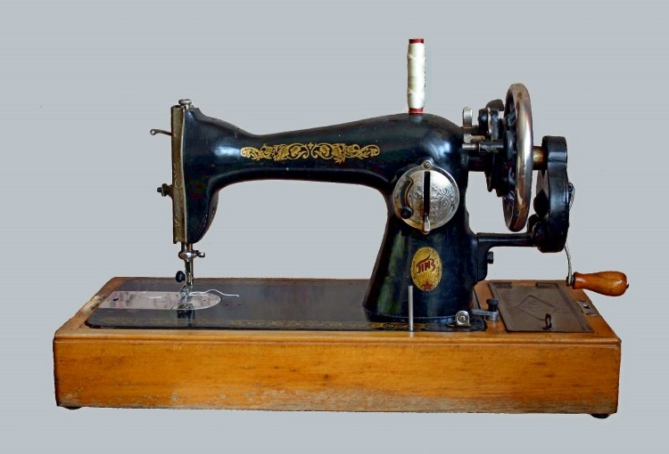
Подольская швейная машинка советских времен

Slide 16
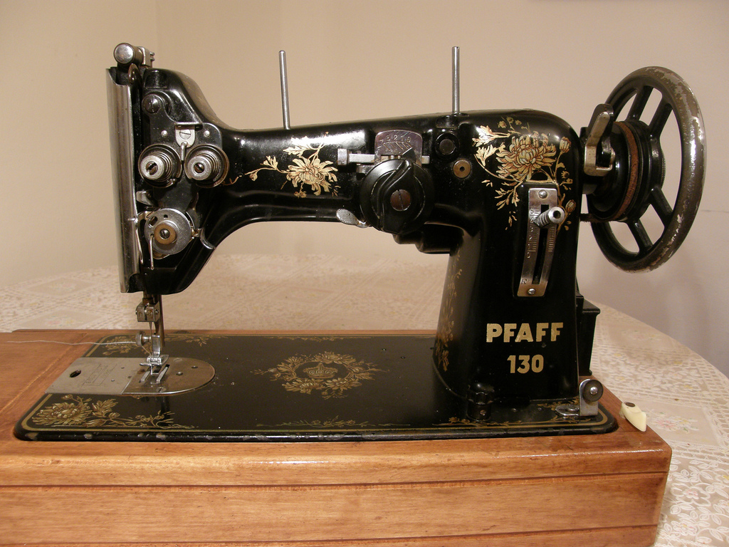
Pfaff — немецкая компания, производитель швейных машинок. Образована в 1862 году когда основатель компании, Георгий Михаэль Пфафф, изготовил свою первую швейную машину

Slide 17
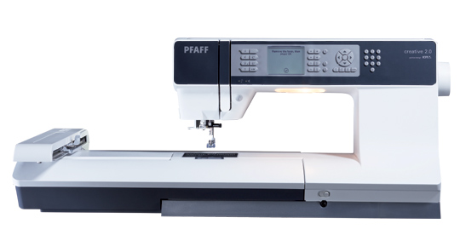
Конструкторы компании «Пфафф» изобрели вращающийся челнок двойного обегания (челнок высокой надежности) и электронный педальный пускатель.

Slide 18
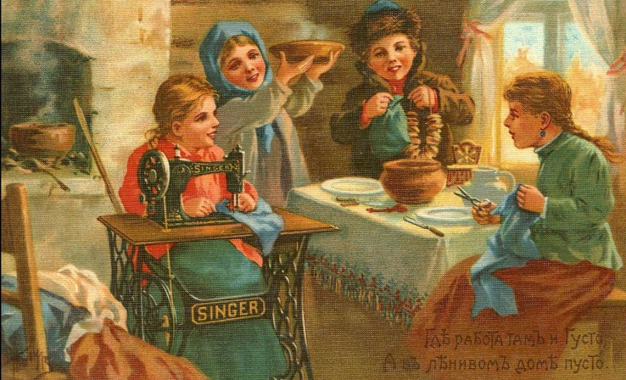
Создание швейных машин облегчило труд женщин,
сыграло большую роль в развитии прогресса,
дало возможность создавать вещи в больших
количествах и тем самым уменьшить их стоимость.

Slide 19
Источники информации:
http://ru.wikipedia.org/wiki/%D0%A8%D0%B2%D0%B5%D0%B9%D0%BD%D0%B0%D1%8F_%D0%BC%D0%B0%D1%88%D0%B8%D0%BD%D0%B0
http://wsyachina.narod.ru/technology/sewing-machine.html
http://sewclub.ru/istoriya-sozdaniya-shveynyih-mashin/
http://www.livemaster.ru/topic/124817-ironiya-sudby-ili-istoriya-izobreteniya-shvejnoj-mashinki
http://www.tfo.su/modules.php?name=News&topic_id=12&pagenum=9
http://www.psyonline.ru/article/other/73562/
http://ukrsewing.com/index/istorija_singer/0-17
http://ru.wikipedia.org/wiki/%D0%9B%D0%B5%D0%BE%D0%BD%D0%B0%D1%80%D0%B4%D0%BE_%D0%B4%D0%B0_%D0%92%D0%B8%D0%BD%D1%87%D0%B8

